Slide 1
2.4 典型干涉仪器及其应用
2.4.1 迈克尔逊干涉仪
2.4.2 马赫-曾德干涉仪
2.4.3 法布里-珀罗干涉仪
2.4.4 干涉滤波片

Slide 2
2.4.1 迈克尔逊干涉仪
1 迈克耳孙干涉仪
2 仪器结构、光路
3 工作原理
4 光程差计算
5 极值条件
6 应用

Slide 3
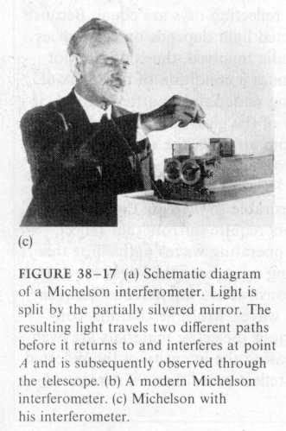
迈克耳逊（A.A.Michelson）美籍德国人
获1907诺贝尔物理奖。
1881年设计制作，迈克尔逊曾用它做过三个重要实验：
  迈克尔逊-莫雷以太漂移实验；
  第一次系统地研究了光谱精细结构；
  首次将光谱线的波长与标准米进行比较，建立了以波长为基准的标准长度

Slide 4
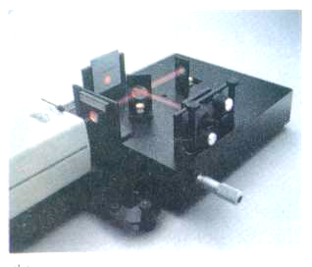
1 迈克尔逊干涉仪
迈克尔逊干涉仪至今仍是许多光学仪器的核心。
返回

Slide 5


2、仪器结构、光路
反射镜
M₁
虚薄膜
M₂′
a₁
光源
G₁
G₂
M₂
S
反射镜
a₂
半透半反膜
补偿板
a₁′
a₂′
E
观测装置

Slide 6
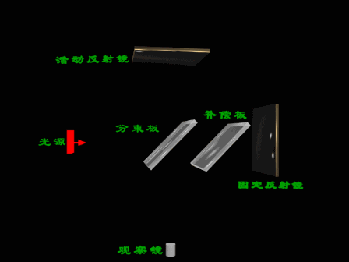

Slide 7


反射镜
M₁
虚薄膜
3、工作原理
M₂′
a₁
光源
G₁
M₂
补偿板作用：补偿两臂的附
加光程差。
G₂
反射镜
S
a₂
半透半反膜
补偿板
a₁′
a₂′
E
观测装置
光束 a₂′和 a₁′发生干涉
十字叉丝
▲ M₂′、M₁平行 ⇒等倾干涉
▲ M₂′、M₁有小夹角 ⇒等厚干涉
等厚条纹
返回

Slide 8
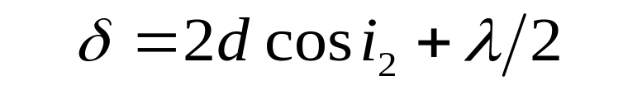



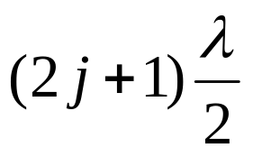
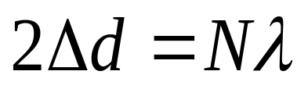
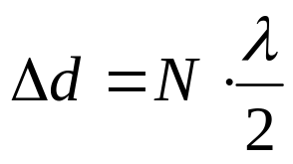
4 光程差计算
∵ M₂′M₁为虚薄膜，n₁=n₂=1
∴ 光束 a₂′和 a₁′无半波损失且入射角i₁等于反射角i₂
5 极值条件
相长
相消
若M₁平移Δd时，光程差改变2Δd
干涉条纹移过N条

Slide 9





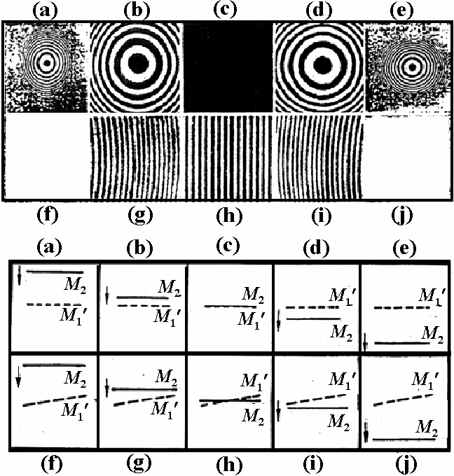







干涉条纹和虚空气膜的对应关系
返回

Slide 10
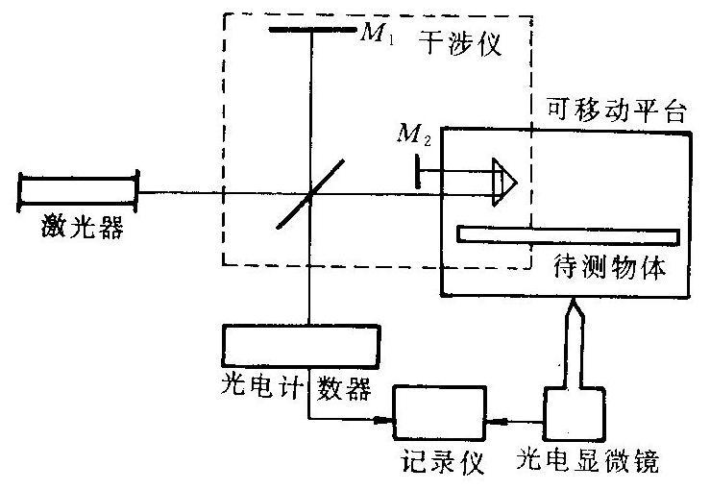
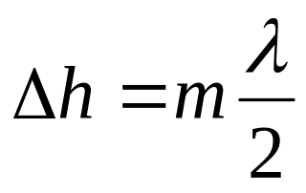
6 迈克尔逊干涉应用
▲ 测量微小位移仪- -激光比长仪
精度：人眼观测λ/2，光电管：λ/20,光电外差法λ/1000。
光电计数器用来记录干涉条纹的数目，光电显微镜给出起始和终止信号。
当光电显微镜对准待测物体的起始端时，它向记录仪发出一个信号，使记录仪开始记录干涉条纹数。
当物体测量完时，光电显微镜对准物体的末端，发出一个终止信号，使记录仪停止工作。
利用
就可算出待测物体的长度。

Slide 11


▲ 测折射率n
M₁
光路a₂中插入待测介质，产生
附加光程差
n
a₂
l
注意 光通过介质两次
若相应移过 N 个条纹
则应有
由此可测折射率n 。

Slide 12
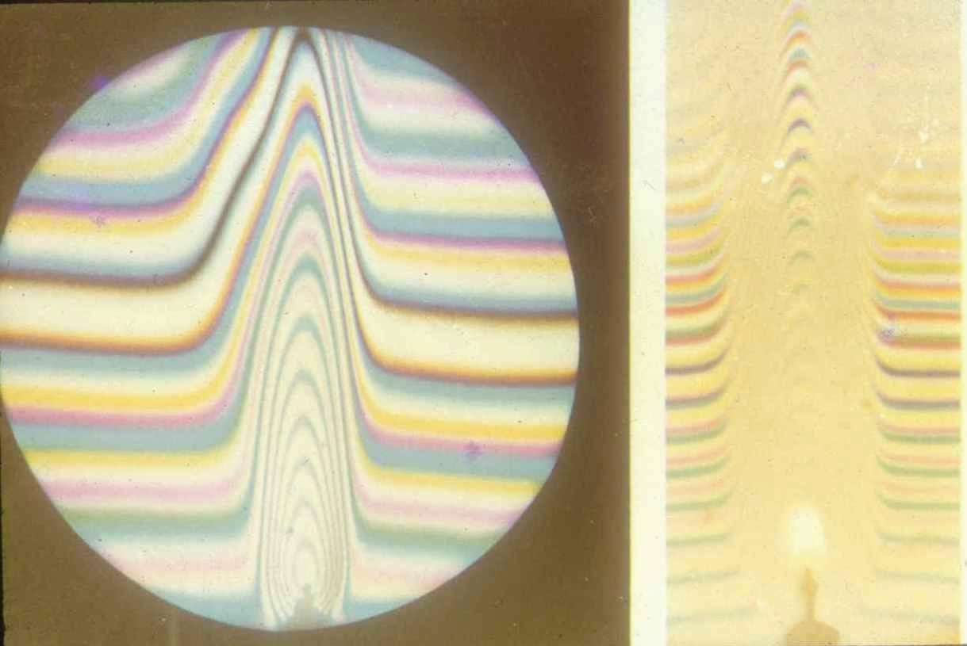
▲ 用迈克耳孙干涉仪测气流

Slide 13
▲ 光学相干CT — 断层扫描成像新技术
（Optical Coherence Tomography，简称 OCT）
计算机断层成像
（CT-Computed Tomography）
1. X 射线 CT
γ 射线 CT－工业CT
2. NMR CT－核磁共振成像
3. 光学相干CT－OCT
利用迈克耳孙干涉仪原理测量,空间分辨率可达微米的量级.

Slide 14
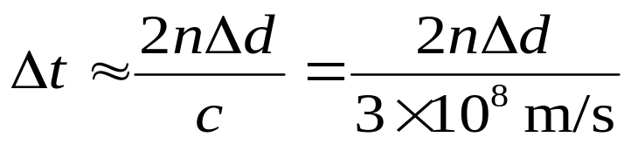


1、原理
Δt
（1）样品反射光脉冲的延迟时间
样品
样品中不同位置处反射的光脉冲延迟时间也不同：
Δd
数量级估计：
要实现微米量级的空间分辨率（即Δd ∼μm），就要
求能测量 Δt ≤ 10 ⁻¹⁴ 秒的时间延迟。
激光器的脉冲宽度要很小10^{－15}秒（飞秒）

Slide 15
时间延迟短至10^{－14}—10^{－15}s，电子设备难以直接测量，
可利用迈克耳孙干涉仪原理测量。
参考镜
当参考光脉冲和信号光脉冲序列（眼睛的不同部位反射得到光脉冲序列）中的某一个脉冲同时到达探测器表面时,就会产生光学干涉现象。
这种情形,只有当参考光与信号光的这个脉冲经过相等光程时才会产生。
光源
眼睛
探测器

Slide 16
测量不同结构层面返回的光延迟，只须移动参考
镜，使参考光分别与不同的信号光产生干涉。
分别记录下相应的参考镜的空间位置，这些位置
便反映了眼球内不同结构的相对空间位置。
参考臂扫描可得到样品深度
方向的一维测量数据。光束在
平行于样品表面的方向进行扫
描测量，可得到横向的数据。
将得到的信号经计算机处理，
便可得到样品的立体断层图像。
参考镜
眼睛
光源
探测器

Slide 17
（2）样品反射光脉冲强度的处理
不同材料或结构的样品反射光的强度不同。根据反射光信号的强弱，赋予其相应的色彩，这样便得到样品的假彩色图。
（3）OCT成像的特点：
▲ 对光程较长的多次散射光有极强的抑制作用。
即使透明度很差的样品,仍可得到清晰的图像。
▲ 图象的断层分辨率由光的脉宽决定。
▲ 图象的横向分辨率由光束的直径决定。

Slide 18
2. 实验装置
——光纤化的迈克耳孙干涉仪
反射镜
光源
探测器
光纤耦合器
样品
光纤聚焦器
电子学系统
计算机

Slide 19
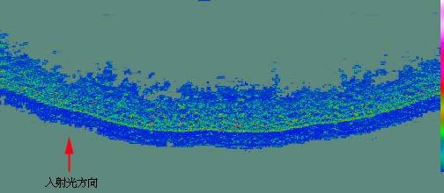
3. OCT应用
生物 医学 材料科学 ·····
大葱表皮的 OCT 图像
实际样品大小为10mm×4mm，图中横向分辨率约为20μm，纵向分辨率约为25μm。

Slide 20
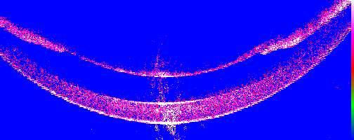
兔子眼球前部的OCT图像
睫状体
晶状体上皮
角膜后表面
角膜前表面

Slide 21
LIGO
激光干涉引力波天文台（Laser Interferometer Gravitational-Wave Observatory，缩写为LIGO）是美国分别在路易斯安那州的列文斯顿和华盛顿州的汉福德建造的两个引力波探测器。
探测器采用迈克尔逊干涉仪和法布里-珀罗干涉仪的原理，主要部分是两个互相垂直的长臂，每个臂长4000米，臂的末端悬挂着反射镜。管道采用不锈钢制成，直径1.2米，内部真空度为10⁻¹²大气压。大功率的激光束在臂中来回反射大约50次，使等效臂长大大增加，形成干涉条纹。引力波会造成光程差发生变化，导致干涉条纹发生移动。

Slide 22
2.4.2 马赫-泽德干涉仪(Mach-Zehnder)
是一种大型光学仪器，它广泛应用于研究空气动力学中气体的折射率变化、可控热核反应中等离子体区的密度分布，并且在测量光学零件、制备光信息处理中的空间滤波器等许多方面， 有着极其重要的应用。特别是，它已在光纤传感技术中被广泛采用。
马赫-泽德干涉仪也是一种分振幅干涉仪，与迈克尔逊干涉仪相比，在光通量的利用率上，大约要高出一倍。
  这是因为在迈克尔逊干涉仪中，有一半光通量将返回到光源方向，而马赫-泽德干涉仪却没有这种返回光源的光。
结构示意图

Slide 23
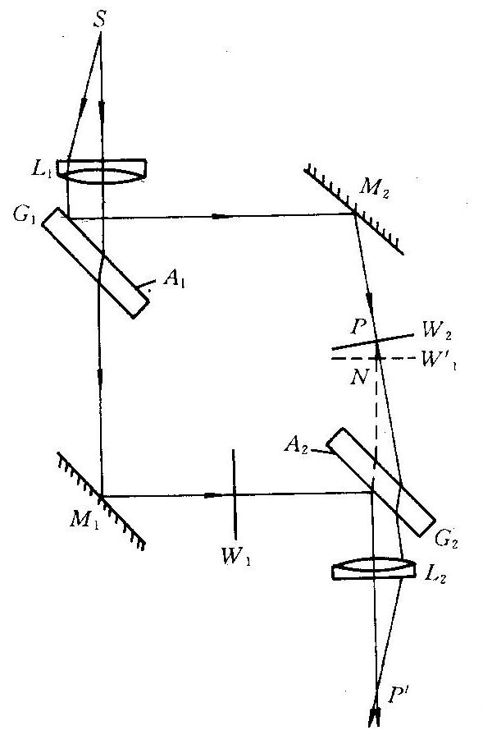
马赫-泽德干涉仪结构示意图
G₁、G₂是两块分别具有半反射面A₁、A₂的平行平面玻璃板；
M₁、M₂是两块平面反射镜；
  四个反射面通常安排成近乎平行，其中心分别位于一个平行四边形的四个角上，平行四边形长边的典型尺寸是1-2m；
光源S置于透镜L₁的焦平面上。
  S发出的光束经L₁准直后在A₁上分成两束，它们分别由M₁、A₂反射和由M₂反射、A₂透射，进入透镜L₂，出射的两光相遇，产生干涉。

Slide 24
工作原理
假设S是一个单色点光源，所发出的光波经L₁准直后入射到反射面A₁上，经A₁透射和反射、 并由M₁和M₂反射的平面光波的波面分别为W₁和W₂；
一般情况下，W₁相对于A₂的虚像W_{１}’与W₂互相倾斜，形成一个空气隙，在W₂上将形成平行等距的直线干涉条纹(图中画出了两支出射光线在W₂的P点虚相交)，条纹的走向与W₂和W_{１}′所形成空气楔的楔棱平行。
当有某种物理原因(例如，使W₂通过被研究的气流)使W₂发生变形，则干涉图形不再是平行等距的直线，从而可以从干涉图样的变化测出相应物理量(例如，所研究区域的折射率或密度)的变化。

Slide 25
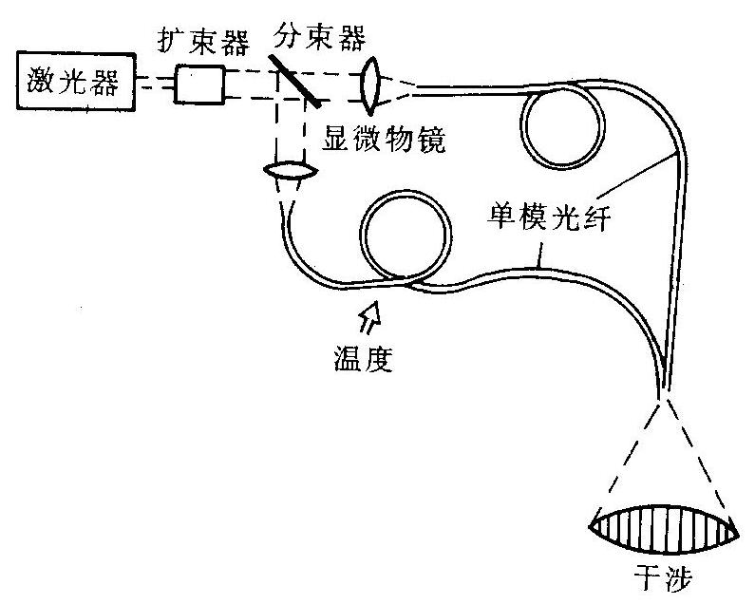
马赫- -泽德光纤干涉 仪
在光纤传感器中，大量利用光纤马赫-泽德干涉仪进行工作。
图2-38是一种用于温度传感器的马赫-泽德干涉仪结构示意图。
由激光器发出的相干光，经分束器分别送入两根长度相同的单模光纤。
  参考臂光纤不受外场作用；
  信号臂放在需要探测的温度场中；
  由二光纤出射的两个激光束产生干涉。
温度的变化引起信号臂光纤的长度、折射率变化，从而使信号臂传输光的相位发生变化；
二光纤输出光的干涉效应变化；
通过测量此干涉效应的变化， 即可确定外界温度的变化。

Slide 26
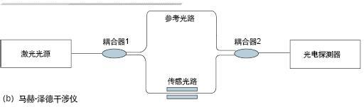
全光纤MZ干涉仪

Slide 27
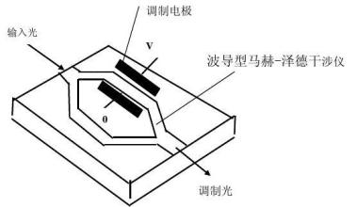
波导MZ干涉仪

